Slide 1
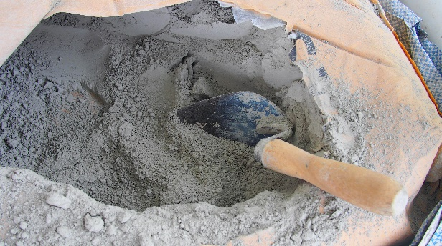
SEGURIDAD CON EL CEMENTO
Tema de Seguridad V6-0271
Material Peligroso
Aunque los términos cemento y concreto se usan intercambiablemente a menudo, el cemento (también conocido como cemento de Portland) es realmente un ingrediente del concreto. El cemento compone alrededor del 10 al 15% de la mezcla complete de concreto cuando se agrega a arena y grava o piedra molida junto con agua.
El cemento húmedo puede dañar la piel ya que es caustico, abrasivo y absorbe la humedad.
Cualquiera que trabaje con cemento o productos que contengan cemento, están en riesgo de desarrollar problemas medios a severos en la piel, irritación de ojos y síntomas de malestar respiratorio.
Precauciones de seguridad adicionales a recordar al trabajar con cemento o concreto:
Usar PPE apropiado, incluyendo guantes, botas y protección de ojos, es crítico al trabajar con materiales que contienen cemento, como el concreto húmedo.
Para protección adicional, use camina de manga larga y encinte las mangas a los guantes para prevenir que los materiales húmedos entren dentro de los guantes.
Use botas resistentes, a prueba de agua que sean suficientemente altas para prevenir que el cemento húmedo entre.
Donde las actividades de trabajo de mezclado, vaciado y otras puedan poner en peligro los ojos, se debe usar protección apropiada para ellos.
Cuando no se pueda evitar el polvo de cemento, utilice la protección respiratoria adecuada.
Al arrodillarse en concreto fresco, use una table seca o rodilleras a prueba de agua para proteger las rodillas de la humedad que puede pasar por la tela.
Solo mezcle cemento seco en áreas bien ventiladas.
Cambie cualquier ropa de trabajo que se haya humedecido con cemento húmedo y mantenga la ropa sucia del trabajo separada de su ropa de calle.
Lave las áreas de la piel que entran en contacto con el cemento húmero o seco en agua limpia y fresca tan pronto sea posible. Use un jabón con pH neutral o ligeramente ácido.
No lave sus manos con agua de tinas usadas para limpiar herramientas.
Imagen: 0002206 JoulyC/Shutterstock.com
¿Tiene alguna otra precaución de seguridad que sea útil al trabajar con cemento?
¿Cuál es la mejor manera de evitar la inhalación de polvo de cemento?

